Slide 1
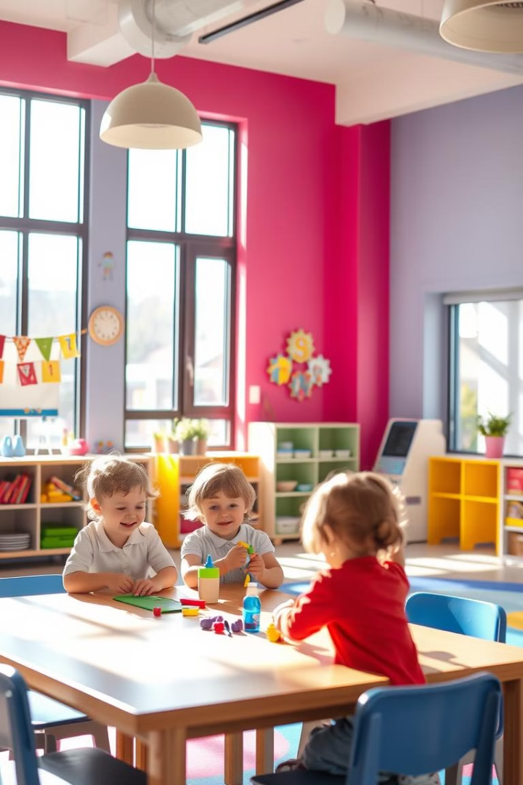
Впровадження штучного інтелекту в дошкільну освіту
Штучний інтелект (ШІ) швидко розвивається, і його потенціал у різних сферах життя стає дедалі очевиднішим. Однією з перспективних сфер застосування ШІ є дошкільна освіта. Ця презентація дослідить переваги та виклики використання ШІ для покращення навчання та розвитку дошкільнят.
ДР
by Діана Рибак

Slide 2

Визначення штучного інтелекту та його можливості
Визначення
Можливості
Штучний інтелект - це галузь комп'ютерної науки, що займається створенням інтелектуальних систем, здатних виконувати завдання, які зазвичай вимагають людського інтелекту, наприклад, розв'язування проблем, прийняття рішень, навчання та розпізнавання образів.
ШІ має широкий спектр можливостей, включаючи обробку природної мови, комп'ютерний зір, машинне навчання та глибоке навчання. Ці можливості можна використовувати для автоматизації завдань, аналізу даних та створення персоналізованих досвідів.

Slide 3

Переваги використання штучного інтелекту в дошкільній освіті
1
Персоналізація навчання
2
Інтерактивні навчальні ігри
ШІ може створювати індивідуальні навчальні програми для кожної дитини, враховуючи її інтереси, здібності та швидкість навчання.
ШІ може створювати цікаві та захоплюючі ігри, які допомагають дітям розвивати різні навички, наприклад, логічне мислення, креативність, мовні навички та просторове мислення.
3
Автоматизація завдань
4
Збільшення безпеки
ШІ може автоматизувати рутинні завдання для вихователів, наприклад, перевірку домашніх завдань або планування занять.
ШІ може використовуватися для моніторингу дітей, наприклад, для виявлення небезпечних ситуацій або відстеження їхнього пересування.

Slide 4
Приклади застосування штучного інтелекту в дошкільних закладах
Навчальні ігри
Інтерактивні книги
Системи моніторингу
Ігри з віртуальними персонажами, які адаптуються до рівня дитини та надають зворотний зв'язок.
Книги з вбудованими функціями ШІ, які реагують на дії дітей, наприклад, промовляють текст або показують анімацію.
Камери з ШІ, які розпізнають обличчя дітей та стежать за їхньою безпекою, а також виявляють небезпечні ситуації.

Slide 5
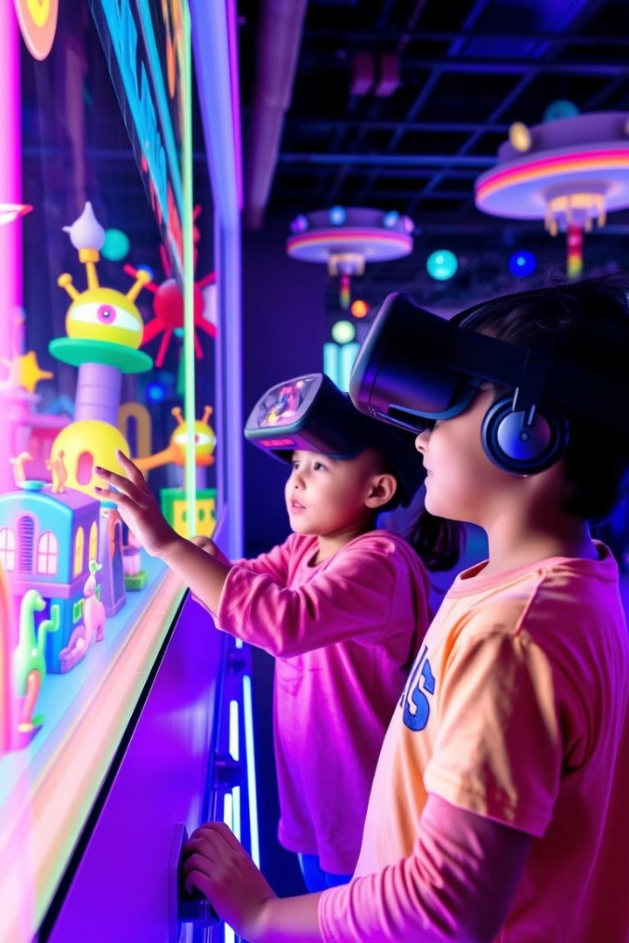



Інтерактивні навчальні ігри та симуляції
Створення віртуальних світів
ШІ може створювати віртуальні світи для дітей, де вони можуть досліджувати, гратися та вчитися в безпечному та захоплюючому середовищі.
Інтерактивні елементи
Ці світи можуть містити інтерактивні елементи, які реагують на дії дітей, наприклад, розмовляють з ними, пропонують завдання або показують анімацію.
Розвиток навичок
Віртуальні ігри та симуляції можуть допомогти дітям розвивати різні навички, наприклад, логічне мислення, креативність, мовні навички та просторове мислення.

Slide 6

Персоналізований підхід до навчання та оцінювання
Аналіз даних
1
ШІ може аналізувати дані про успішність дітей, їхні інтереси та потреби.
2
Створення персоналізованих програм
На основі аналізу даних ШІ може створювати індивідуальні навчальні програми для кожної дитини.
Оцінювання
3
ШІ може використовувати різні методи для оцінювання успішності дітей, наприклад, спостереження, тестування або аналіз їхньої взаємодії з навчальними програмами.

Slide 7




Автоматизація рутинних завдань для вихователів
Планування занять
ШІ може допомогти вихователям складати ефективні плани занять, враховуючи потреби та інтереси дітей.
Перевірка домашніх завдань
ШІ може автоматично перевіряти домашні завдання дітей та надавати зворотний зв'язок.
Організація документації
ШІ може допомогати вихователям зберігати та систематизувати навчальні матеріали та документацію.

Slide 8

Підвищення ефективності адміністративної діяльності
Завдання
Як ШІ може допомогти
Реєстрація дітей
Автоматизація процесу реєстрації та збору даних про дітей.
Створення розкладів
Створення оптимальних розкладів занять та вихователів, враховуючи навантаження та потреби дітей.
Комунікація з батьками
Автоматизація розсилки повідомлень та нагадувань батькам про події в садочку.

Slide 9
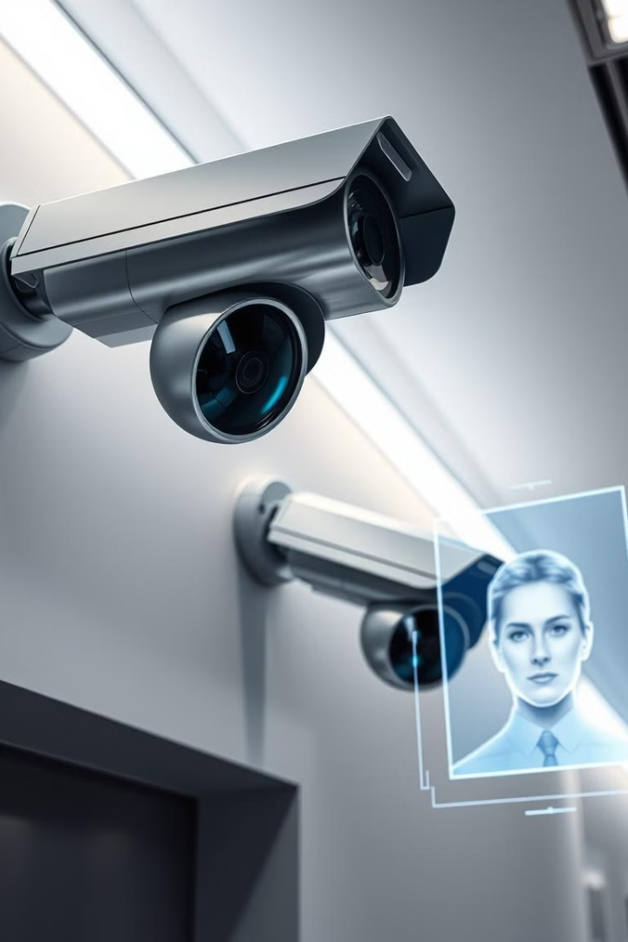



Забезпечення безпеки та моніторинг дітей
Розпізнавання обличчя
ШІ може використовувати розпізнавання обличчя для ідентифікації дітей та контролю їхнього перебування в садочку.
Моніторинг руху
ШІ може використовувати камери для моніторингу руху дітей в садочку та виявлення небезпечних ситуацій.
Попередження про небезпеку
ШІ може використовувати датчики та алгоритми для виявлення потенційних небезпек, наприклад, пожежі або витік газу.

Slide 10

Виклики та рекомендації щодо впровадження ШІ в дошкільну освіту
1
Етичні питання
2
Навчання персоналу
3
Доступність ресурсів
Важливо забезпечити відповідальне та етичне використання ШІ в освіті, зокрема стосовно конфіденційності даних дітей та уникнення дискримінації.
Вихователі та адміністративний персонал потребують належного навчання щодо використання ШІ, щоб ефективно використовувати його можливості.
Важливо забезпечити доступність та доступність ШІ-рішень для всіх дошкільних закладів, незалежно від їхнього розміру та ресурсів.

